Slide 1

Tip - The - Trip
Sisteme de operare pentru platforme mobile
Angelescu Alexandru
Pandrea Vlad

Slide 2
Tip – The – Trip
1
FUNCTIONALITATI

Slide 3
FUNCTIONALITATI
Inregistare/Login utilizand FireBase
Cautarea si listarea obiectivelor disponibile
Listarea informatiilor pentru fiecare obiectiv
Side - Menu

Slide 4
Tip – The – Trip
2
PAGINILE APLICATIEI

Slide 5
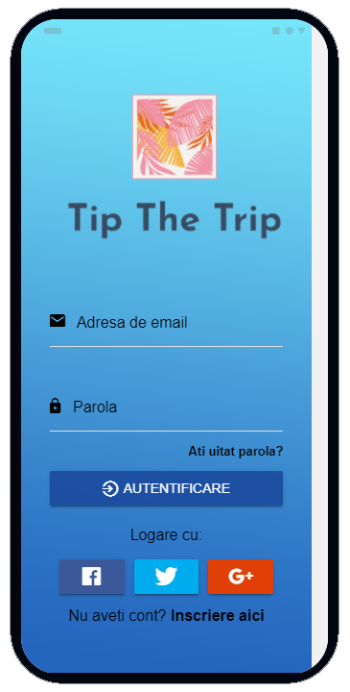
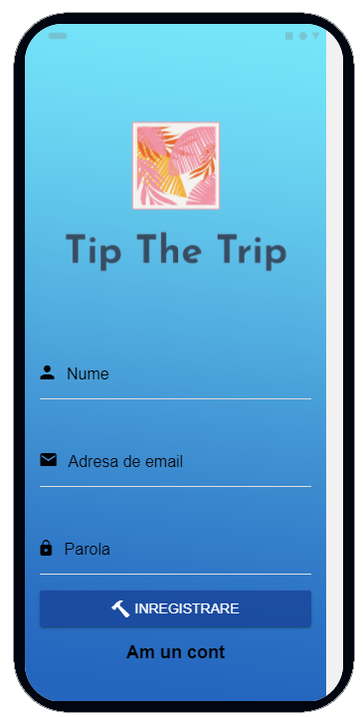
LOGIN / REGISTER
Logarea se va face pe baza datelor introduse pe pagina de register
Login
Register
La inregistrarea in aplicatie se va solicita numele, adresa de email si parola pentru autentificare

Slide 6
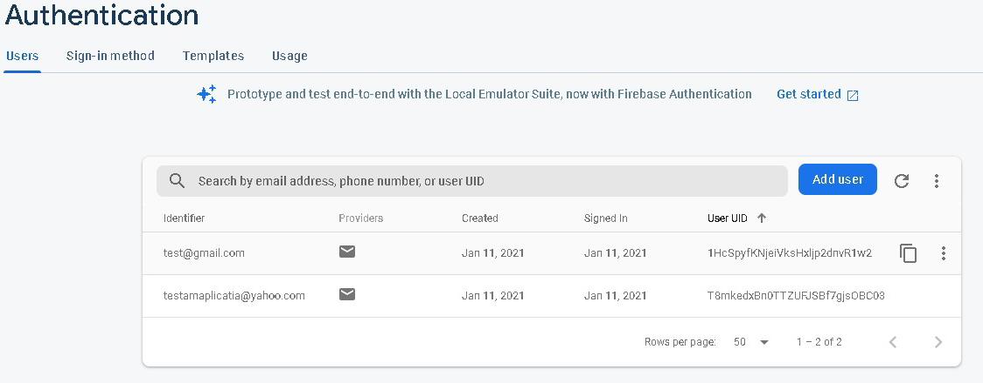
LOGIN / REGISTER
Stocarea datelor utilizatorului se face in FireBase

Slide 7
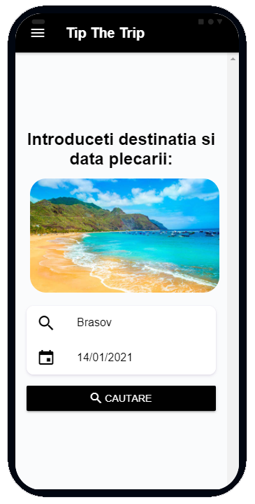
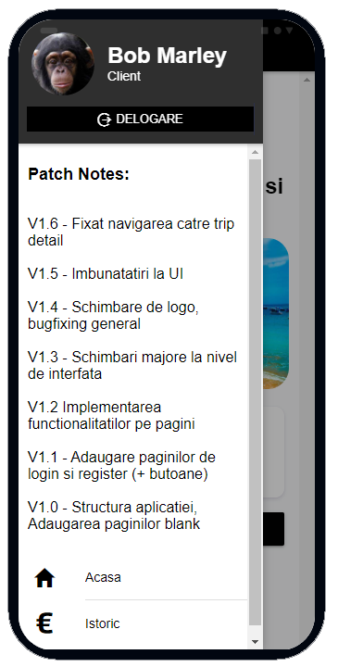
HOMEPAGE + SIDEMENU
In homepage putem selecta atat locatia dorita pentru a afisa obiectivele aflate in zona, cat si data plecarii pentru a verifica disponibilitatea in ziua respectiva
Side-menu poate fi accesat prin butonul
Acesta contine :
numele utilizatorului logat;
pictograma utilizatorului;
un buton pentru delogare;
Patch Notes : o sectiune unde exista inlantuirea diferitelor modificari aduse o data cu introducerea noilor versiuni de aplicatie;
butonul pentru homepage (inchide side-menu);
butonul pentru istoric (redirectioneaza utilizatorul catre pagina cu rezervarile efectuate anterior).

Slide 8
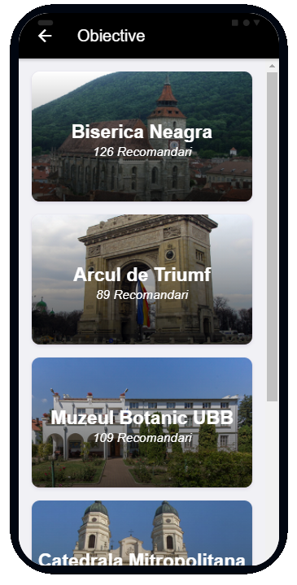
TRIPS
In pagina de trips avem o lista de carduri cu obiectivele turistice disponibile, alaturi de diferite recenzii / recomandari oferite de alti utilizatori.

Slide 9
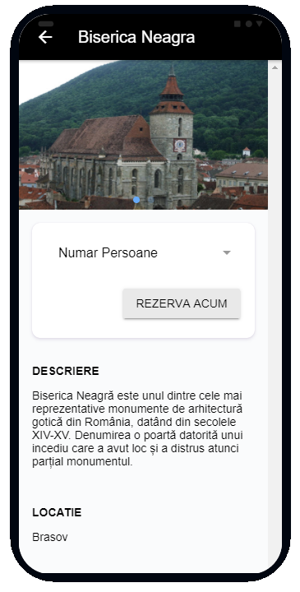
TRIP DETAIL
Pagina de trip-detail contine descrierea, locatia si un slider cu imagini ale obiectivului turistic selectat. Tot aici utilizatorul poate alege numarul de persoane pentru care se va realiza rezervarea.

Slide 10
Multumim pentru atentie !

